Slide 1

ANALISIS PENGGUNAAN KATA-KATA ALAY DAN ABUSIVE PADA FILE DATA DENGAN PENDEKATAN DESKRIPTIF ANALISIS
PRESENTED BY GERRY LORINANTO

Slide 2

LATAR BELAKANG
Dalam dunia digital yang saat ini semakin berkembang, diiringi dengan semakin banyaknya media yang dapat digunakan oleh masing-masing individu untuk menunjukkan eksistensinya. Termasuk dalam case ini, eksistensi ditunjukkan oleh masing-masing individu melalui kata-kata pada media sosial dimana eksistensi tersebut ditunjukkan dengan penggunaan kata-kata yang tidak baku sampai dengan penggunaan kata-kata kasar yang kurang pantas untuk dibaca. Oleh karena itu, perlu dilakukan analisis lebih lanjut untuk membersihkan dan mereview kata-kata yang ada sehingga dapat menghasilkan kata-kata yang mudah dipahamo dan pantas untuk dibaca maupun diucapkan.

Slide 3
RUMUSAN MASALAH
01.
Bagaimana cara melakukan proses cleansing data yang efektif?
Bagaimana bentuk persebaran karakter dan kata-kata sebelum dan sesudah proses cleansing data?
02.

Slide 4
TUJUAN PENELITIAN
Proses cleansing data yang dapat membantu user dalam memahami text dalam file data.csv secara mudah

Slide 5

DESKRIPSI DATA
Tipe data yang digunakan adalaha data Primer.
Data yang digunakan merupakan file Data.CSV, New_kamusalay.CSV, dan abusive.CSV. data-data tersebut diakses dari Binar Academy.
File data.csv berisikan tulisan-tulisan dari masing-masing pengguna Twitter, new_kamusalay.csv merupakan data pendukun yang akan menunjang proses subsitusi kata alay, dan file abusive.csv merupakan data penunjang dalam melakukan pembersihan kata-kata abusive

Slide 6
METODE ANALISIS DATA
Dalam proses analisis data metode yang digunakan adalah metode analisis deskriptif dengan tujuan untuk mendeskripsikan pola dari data yang ada
Proses code function yang digunakan adalah sebagai berikut:
Menggunakan fungsi clean_text untuk menghilangkan emoji dan karakter khusus.
Fungsi clean_text_with_custom_rules membersihkan karakter non-alphanumeric dan menggabungkan multiple spaces.
Fungsi remove_abusive_words menghapus kata-kata kasar dari dataset.

Slide 7

PEMILIHAN METODE STATISTIKA DAN EDA
Metode Statistika
Analisis Statistik Descriptive bertujuna untuk menentukan distribusi kata-kata dan karakter sebelum dan setelah pembersihan.
EDA (Exploratory Data Analysis)
Word Clouds:Visualisasi kata-kata yang dominan setelah pembersihan.
Histograms: Distribusi frekuensi karakter setelah cleansing.

Slide 8
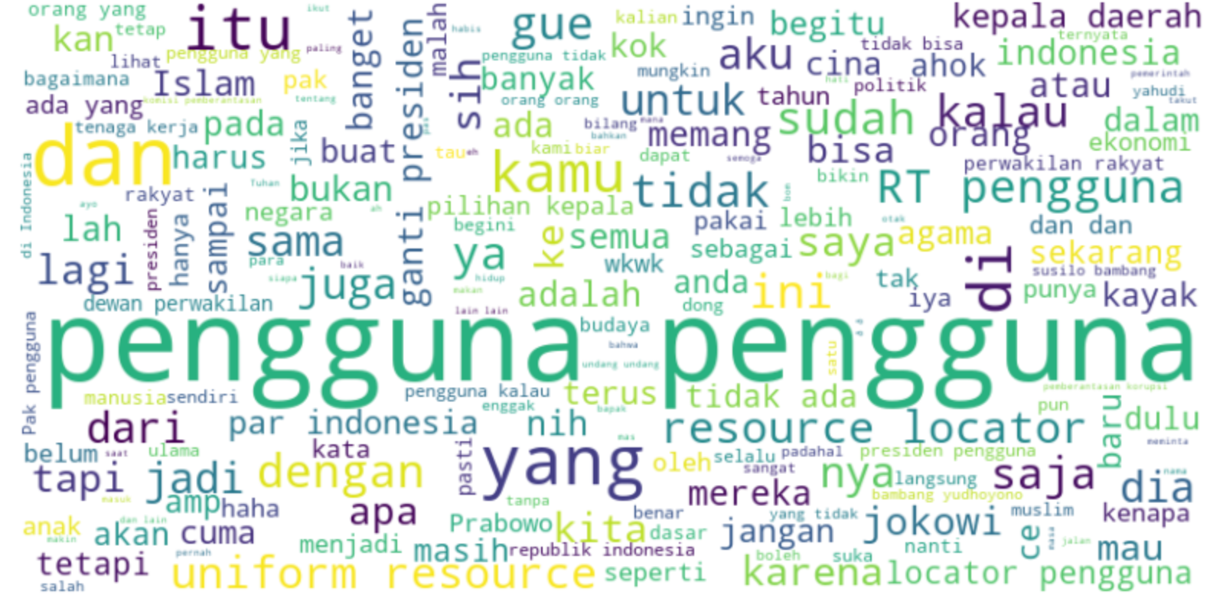
VISUALISASI WORDCLOUD

Slide 9
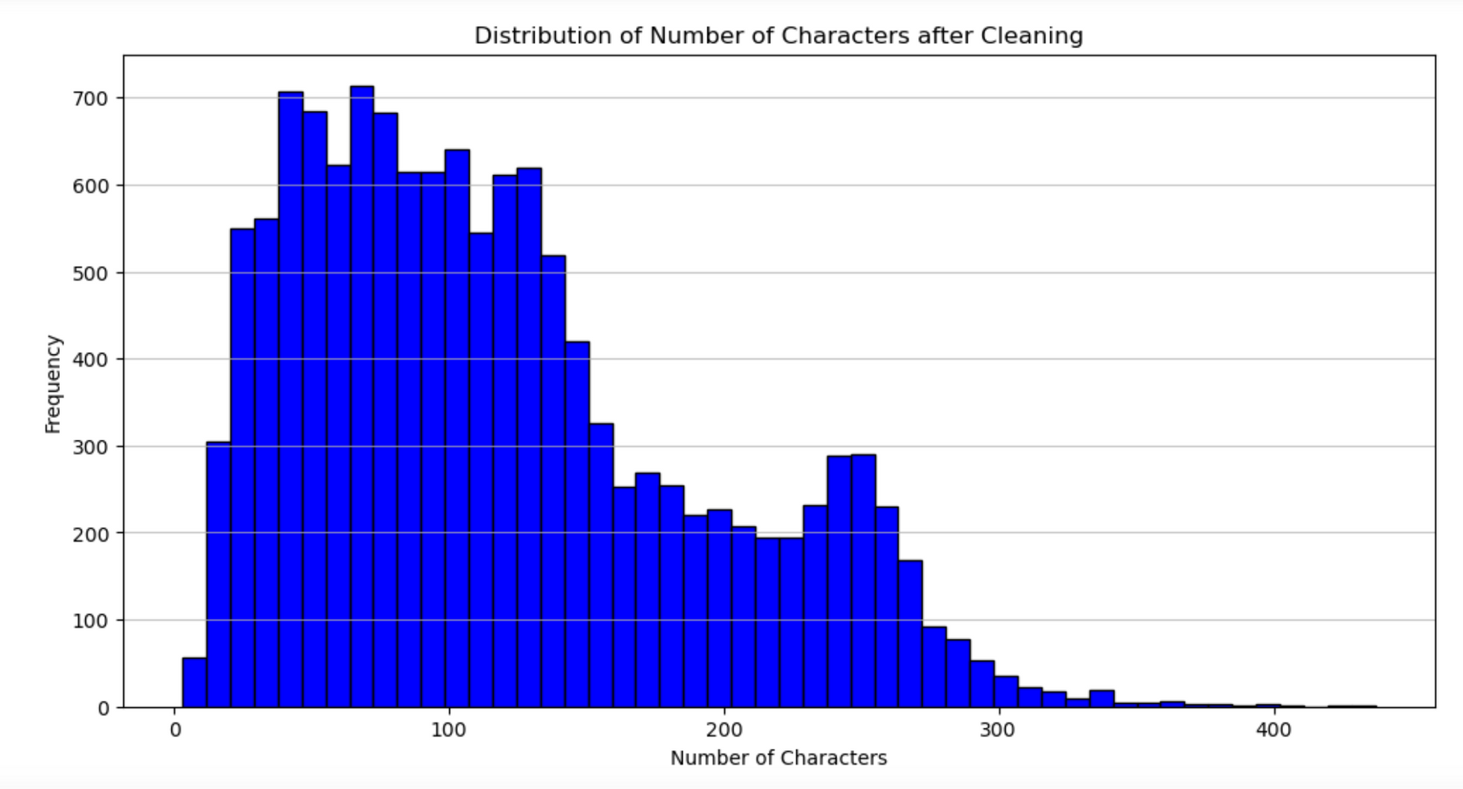
VISUALISASI HISTOGRAM

Slide 10

HASIL DAN KESIMPULAN
Dari hasil akhir diketahui bahwa proses pembersihan data berjalan dengan efektif yang mana telah berhasil mengatasi masalah kata-kata yang tidak baku dan dapat membantu user dalam memahami data-data yang ada dengan lebih baik.
Untuk saran kedepannya agar dapat dilakukan analisis lebih lanjut berdasarkan data yang telah dibersihkan.

